Slide 1


Федеральные НПА, регламентирующие прием в общеобразовательные организации
Федеральный закон от 29.12.2012 № 273-ФЗ «Об образовании в Российской Федерации»;
Федеральный закон от 17.02.2023 № 19-ФЗ «Об особенностях правового регулирования отношений в сферах образования и науки в связи с принятием в Российскую Федерацию Донецкой Народной Республики, Луганской Народной Республики, Запорожской области, Херсонской области и образованием в составе РФ новых субъектов - Донецкой Народной Республики, Луганской Народной Республики, Запорожской области, Херсонской области и о внесении изменений в отдельные законодательные акты Российской Федерации»;

Slide 2
Федеральные НПА, регламентирующие прием в общеобразовательные организации
Порядок приема детей на обучение по программам начального общего, основного общего и среднего общего образования, утвержденный Приказом Министерства просвещения РФ от 02.09.2020 г. № 458;
письмо Министерства просвещения РФ от 24.02.2022 г. № 03-226 «О направлении методических рекомендаций по обеспечению прав на получение общего образования детей, прибывающих с территорий ДНР и ЛНР»;
письмо Министерства просвещения РФ и Федеральной службы по надзору в сфере образования и науки от 3 ноября 2022 г. №№ АБ-3389/10, 02-333 «Об организации обучения детей»

Slide 3
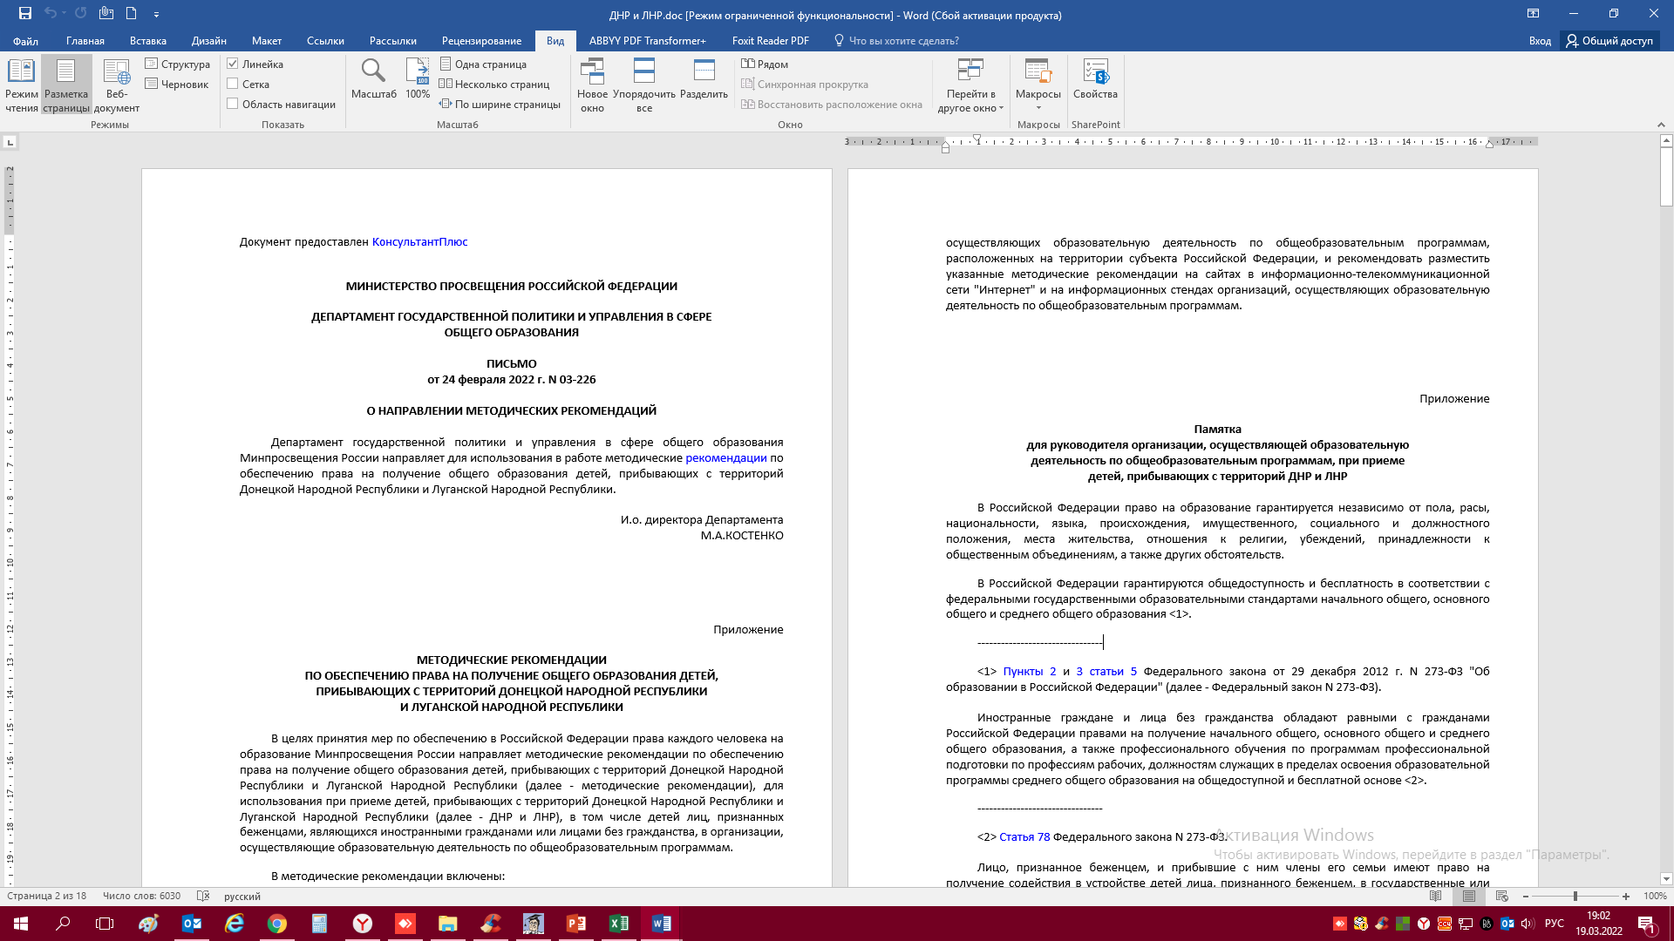
Федеральные НПА, регламентирующие прием в общеобразовательные организации
! Основной принцип - общедоступность
! Обеспечить прием всех граждан, которые имеют право на получение общего образования

Slide 4

Федеральные НПА, регламентирующие прием в ОО:
основные изменения: ч.3.1 ст.67 Федерального закона № 273-ФЗ
Устаревшая редакция | Действующая редакция
3.1. Ребенок имеет право преимущественного приема на обучение по основным общеобразовательным программам дошкольного образования и начального общего образования в государственную или муниципальную образовательную организацию, в которой обучаются его полнородные и неполнородные брат и (или) сестра. | 3.1. Ребенок, в том числе усыновленный (удочеренный) или находящийся под опекой или попечительством в семье, включая приемную семью либо в случаях, предусмотренных законами субъектов Российской Федерации, патронатную семью, имеет право преимущественного приема на обучение по основным общеобразовательным программам в государственную или муниципальную образовательную организацию, в которой обучаются его брат и (или) сестра (полнородные и неполнородные, усыновленные (удочеренные), дети, опекунами (попечителями) которых являются родители (законные представители) этого ребенка, или дети, родителями (законными представителями) которых являются опекуны (попечители) этого ребенка, за исключением случаев, предусмотренных частями 5 и 6 настоящей статьи.
категория заявителей, имеющих статус «преимущественное право»;
по любой общеобразовательной программе (не только начального);
срок начала приемной кампании;
работа в ГИС (ЕПГУ)
(приказ №458)

Slide 5
Федеральные НПА, регламентирующие прием в ОО: основные изменения в Порядок приема (приказ №458)
Устаревшая редакция | Действующая редакция
12. Ребенок имеет право преимущественного приема на обучение по образовательным программам начального общего образования в государственную или муниципальную образовательную организацию, в которой обучаются его полнородные и неполнородные брат и (или) сестра | 12. Ребенок, в том числе усыновленный (удочеренный) или находящийся под опекой или попечительством в семье, включая приемную семью либо в случаях, предусмотренных законами субъектов Российской Федерации, патронатную семью, имеет право преимущественного приема на обучение по основным общеобразовательным программам в государственную или муниципальную образовательную организацию, в которой обучаются его брат и (или) сестра (полнородные и неполнородные, усыновленные (удочеренные), дети, опекунами (попечителями) которых являются родители (законные представители) этого ребенка, или дети, родителями (законными представителями) которых являются опекуны (попечители) этого ребенка, за исключением случаев, предусмотренных частями 5 и 6 статьи 67 Федерального закона (индив. отбор)
16 …с целью проведения организованного приема детей в первый класс размещают на своих информационном стенде и официальном сайте в сети Интернет информацию… | 16 …с целью проведения организованного приема детей в первый класс размещают на своих информационном стенде и официальном сайте в сети Интернет, а также в федеральной государственной информационной системе «Единый портал государственных и муниципальных услуг (функций)» далее – ЕПГУ)

Slide 6
Федеральные НПА, регламентирующие прием в ОО: основные изменения в Порядок приема (приказ №458)
Устаревшая редакция | Действующая редакция
17. Прием заявлений … начинается 1 апреля текущего года… | 17. Прием заявлений … начинается не позднее 1 апреля текущего года… (рекомендуется локальными НПА определить 30 марта)
23. Исключен способ «посредством электронной почты общеобразовательной организации» | 23. ….. в электронной форме посредством ЕПГУ; в электронной форме с использованием функционала (сервисов) региональных государственных информационных систем субъектов РФ, созданных органами государственной власти субъектов Российской Федерации (при наличии), интегрированных с ЕПГУ; через операторов почтовой связи общего пользования заказным письмом с уведомлением о вручении; лично в общеобразовательную организацию

Slide 7
Федеральные НПА, регламентирующие прием в ОО: основные изменения в Порядок приема (приказ №458)
Устаревшая редакция | Действующая редакция
 | П.23 дополнен абзацем: Информация о результатах рассмотрения заявления о приеме на обучение направляется на указанный в заявлении о приеме на обучение адрес (почтовый и (или) электронный) и в личный кабинет ЕПГУ (при условии завершения прохождения процедуры регистрации в единой системе идентификации и аутентификации при предоставлении согласия родителем(ями) (законным(ыми) представителем(ями) ребенка или поступающим).
27. Не допускается требовать представления других документов в качестве основания для приема на обучение по основным общеобразовательным программам. | П.27 отредактирован и дополнен абзацем: …, кроме предусмотренных пунктом 26 Порядка, … При подаче заявления о приеме на обучение в электронной форме посредством ЕПГУ не допускается требовать копий или оригиналов документов, предусмотренных пунктом 26 Порядка, за исключением копий или оригиналов документов, подтверждающих внеочередное, первоочередное и преимущественное право приема на обучение, или документов, подтверждение которых в электронном виде невозможно.

Slide 8
Федеральные НПА, регламентирующие прием в ОО: основные изменения в Порядок приема (приказ №458)
Устаревшая редакция | Действующая редакция
29. Факт приема заявления о приеме на обучение и перечень документов, представленных родителем(ями) (законным(ыми) представителем(ями) ребенка или поступающим, регистрируются в журнале приема заявлений о приеме на обучение в общеобразовательную организацию. После … | П.29 отредактирован и дополнен: Уведомление о факте приема заявления направляется в личный кабинет на ЕПГУ (при условии завершения прохождения процедуры регистрации в единой системе идентификации и аутентификации). Журнал приема заявлений может вестись в том числе в электронном виде в региональных государственных информационных системах субъектов Российской Федерации, созданных органами государственной власти субъектов Российской Федерации (при наличии). При подаче заявления о приеме на обучение через операторов почтовой связи общего пользования или лично в общеобразовательную организацию … ………..выдается документ, заверенный подписью должностного лица………

Slide 9
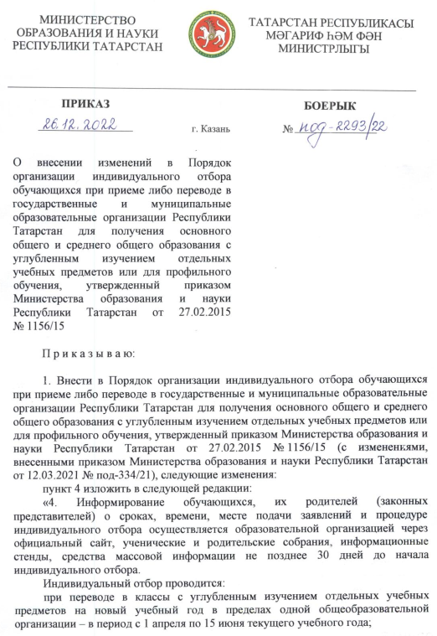

Slide 10
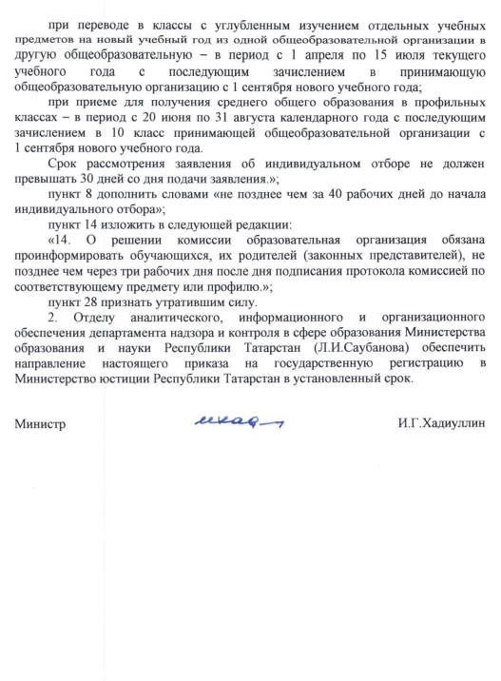
Внесены в изменения в Порядок организации индивидуального отбора обучающихся при приеме либо переводе в государственные и муниципальные образовательные организации Республики Татарстан для получения основного общего и среднего общего образования с углубленным изучением отдельных учебных предметов или для профильного обучения, утвержденный приказом Министерства образования и науки РТ от 27 февраля 2015 г. № под-1156/15

Slide 11
Основные изменения в приказе МО и Н РТ от 27.02.2015 г. № под-1156/15)
Старая редакция (24.03.2021) | Новая редакция (01.02.2023)
4. Информирование обучающихся, их родителей (законных представителей) о сроках, времени, месте подачи заявлений и процедуре индивидуального отбора осуществляется образовательной организацией через официальный сайт, ученические и родительские собрания, информационные стенды, средства массовой информации не позднее 30 дней до начала индивидуального отбора. | Пункт 4 приказа дополнен абзацами: Индивидуальный отбор проводится: при переводе в классы с углубленным изучением отдельных учебных предметов на новый учебный год в пределах одной общеобразовательной организации - в период с 1 апреля по 15 июня текущего учебного года; при переводе в классы с углубленным изучением отдельных учебных предметов на новый учебный год из одной общеобразовательной организации в другую общеобразовательную - в период с 1 апреля по 15 июля текущего учебного года с последующим зачислением в принимающую общеобразовательную организацию с 1 сентября нового учебного года; при приеме для получения среднего общего образования в профильных классах - в период с 20 июня по 31 августа календарного года с последующим зачислением в 10 класс принимающей общеобразовательной организации с 1 сентября нового учебного года. Срок рассмотрения заявления об индивидуальном отборе не должен превышать 30 дней со дня подачи заявления.
8. Критерии индивидуального отбора обучающихся устанавливаются ЛНА образовательной организации по согласованию с учредителем. | Пункт 8 приказа дополнен словами: «не позднее чем за 40 рабочих дней до начала индивидуального отбора»
14. О решении комиссии образовательная организация обязана проинформировать родителя (законного представителя) обучающе-гося не позднее чем через 3 рабочих дня после дня подписания протокола комиссией по соответствующему предмету или профилю. | Пункт 14 приказа дополнен словами: «обучающихся, их родителей (законных представителей)»
 | Пункт 28 приказа исключен
Важно! Внести изменения в ЛНА школы!

Slide 12
Обязательные документы (для муниципалитета)
порядок учета детей, подлежащих обучению по образовательным программам начального общего, основного общего и среднего общего образования,
Порядок выдачи разрешения на приём детей и получение начального общего образования в образовательных организациях по достижении детьми возраста шести лет и шести месяцев при отсутствии противопоказаний по состоянию здоровья, но не позже достижения ими возраста восьми лет
Административный регламент предоставления муниципальной услуги «Прием заявлений о зачислении в образовательные организации, реализующие программы общего образования»
закрепление муниципальных образовательных организаций за конкретными территориями муниципального района, городского округа
Документы постоянно действия в рамках действующего законодательства
Вносятся изменения в связи с изменениями в Приказе №458
Должен быть издан не позднее 15 марта т.года
Локальный акт общеобразовательной организации
Прием заявлений с 30.03.2023 в 8.00

Slide 13
Особенности приема в 1 класс
Обучение в начальной школе начинается с 6 лет 6 месяцев (при отсутствии противопоказаний по состоянию здоровья, но не позже 8 лет
Для обучения в более раннем или позднем возрасте требуется:
письменное заявление родителей (законных представителей)
разрешение учредителя школы
Запрещается проводить индивидуальный или конкурсный отбор в любой форме (статья 67 273-ФЗ «Об образовании в Российской Федерации)
13

Slide 14
Прием на обучение детей с ОВЗ
Дети с ОВЗ принимаются на обучение по адаптированным образовательным программам только с согласия родителей (законных представителей) и на основании рекомендаций ПМПК (в заключении определяется вид АООП)
14

Slide 15
Места в образовательные организации предоставляются
Во внеочередном порядке
Преимущественное право
В первоочередном порядке
в образовательные организации, имеющие интернат
- детям работникам прокуратуры
- детям судей
- детям сотрудников следственного комитета
- детям военнослужащих (внимание мобилизованные в СВО)
- детям сотрудников полиции по месту жительства их семей
детям, в те образовательные организации, в которых обучаются их полнородные и неполнородные братья и (или) сестры, усыновленных (удочеренных) или находящихся под опекой или попечительством в семье, включая приемные семьи).
15

Slide 16

Сроки приема документов
1 этап – 30.03. - 30.06 для детей:
- имеющих преимущественное право;
- проживающих на закрепленной территории.
2 этап – 6.07-5.09 для детей:
- не проживающих на закрепленной территории
16

Slide 17
ПРИЕМ В ПЕРВЫЕ КЛАССЫ ОБРАЗОВАТЕЛЬНЫХ УЧРЕЖДЕНИЙ
Приказ Министерства просвещения Российской Федерации от 02.09.2020 № 458 «Об утверждении порядка приема на обучение по образовательным программам начального общего, основного общего и среднего общего образования»
Распоряжение Комитета по образованию от 31.03.2021 № 879-р «Об
утверждении регламента образовательных организаций, реализующих образовательные программы начального общего, основного общего и среднего общего образования, находящихся в ведении исполнительных органов государственной власти Санкт-Петербурга, по предоставлению услуги по зачислению в образовательные организации, реализующие образовательные программы начального общего, основного общего и среднего общего образования»
Начало приема заявлений – 30.03.2023
Все способы
предоставления услуги
заявителю равнозначны
электронной форме посредством ЕПГУ
ОО
устанавливает график
через операторов почтовой связи общего пользования заказным письмом с
уведомлением о вручении
лично в
образовательную организацию
Каждый способ имеет свои «плюсы» и «минусы»
с использованием функционала (сервисов) ЕПГУ и региональных государственных информационных систем субъектов РФ

Slide 18
ПРИЕМ В ПЕРВЫЕ КЛАССЫ ОБРАЗОВАТЕЛЬНЫХ УЧРЕЖДЕНИЙ
Исчерпывающий перечень документов согласно Порядку 458:
Для зачисления в первый класс образовательной организации на следующий учебный год заявителем представляются копии следующих документов:
заявление по форме, установленной образовательной организацией;
свидетельство о рождении ребенка;
свидетельство о рождении полнородных и неполнородных брата и (или) сестры (в случае использования права преимущественного приема на обучение по образовательным программам начального общего образования ребенка в государственную или муниципальную образовательную организацию, в которой обучаются его полнородные и неполнородные брат и (или) сестра);

Slide 19
ПРИЕМ В ПЕРВЫЕ КЛАССЫ ОБРАЗОВАТЕЛЬНЫХ УЧРЕЖДЕНИЙ
Исчерпывающий перечень документов согласно Порядку 458:
документ о регистрации ребенка по месту жительства или по месту пребывания на закрепленной территории или справка о приеме документов для оформления регистрации по месту жительства (в случае приема на обучение ребенка, проживающего на закрепленной территории, или в случае использования права внеочередного или первоочередного приема);
документ, подтверждающий право внеочередного, первоочередного или преимущественного приема на обучение в государственные образовательные организации (справку с места работы родителя(ей) (законного(ых) представителя(ей) ребенка, справку уполномоченного органа, решение суда и т.д.);
заключение психолого-медико-педагогической комиссии (при наличии);
разрешение о приеме в первый класс образовательной организации ребенка до достижения им возраста шести лет и шести месяцев или после достижения им возраста восьми лет (при зачислении ребенка на обучение в первый класс до достижения им возраста шести лет и шести месяцев или после достижения им возраста восьми лет)

Slide 20
Подтверждающие документы:
Документ о регистрации по месту жительства или пребывания. Предоставляется исключительно МВД! или справка о приеме документов для оформления регистрации по месту жительства.
Важно! В соответствии с п.5 раздела III протокола заседания Правительственной комиссии по проведению административной реформы от 01.11.2016 №143 из нормативных актов РТ исключены требования о предоставлении выписок из домовых книг, справок о составе семьи и иных документов, содержащих сведения о лицах, проживающих совместно заявителем, и родственных связей между данными лицами и заявителем.
20

Slide 21
Подтверждающие документы:
Преимущественное право:
Паспорт родителя (законного представителя)
Свидетельства рождения детей (полнородных и неполнородных братьев и сестер, усыновленных (удочеренных) или находящихся под опекой или попечительством в семье, включая приемные семьи).
Первоочередное право:
Справка с места работы родителя (законного представителя).
Справка из военкомата для мобилизованных
21

Slide 22
Прием в 10 класс
Перечень документов:
Заявление поступающего (согласие родителей, законных представителей)
Аттестат об основном общем образовании
Поступающие с ОВЗ, достигшие возраста 18 лет, принимаются на обучение по адаптированной образовательной программе только с согласия самих поступающих (п.13)
Способы подачи заявления:
ЕПГУ
региональный портал
через почту
лично
22

